Slide 2
Infoavond nieuwe studenten 23 juni 2025

Slide 3
PROGRAMMA
Algemene informatie
Hoe ziet een doorsnee dag eruit?
Verloop opleiding
Aanwezigheid en leerplicht
Communicatie met student / ouder
Lesmateriaal en benodigdheden
Start schooljaar
Studywise
Vragen

Slide 4
Locaties
Gebouw Azzurro
Leerpark – Romboutslaan 34

Slide 5
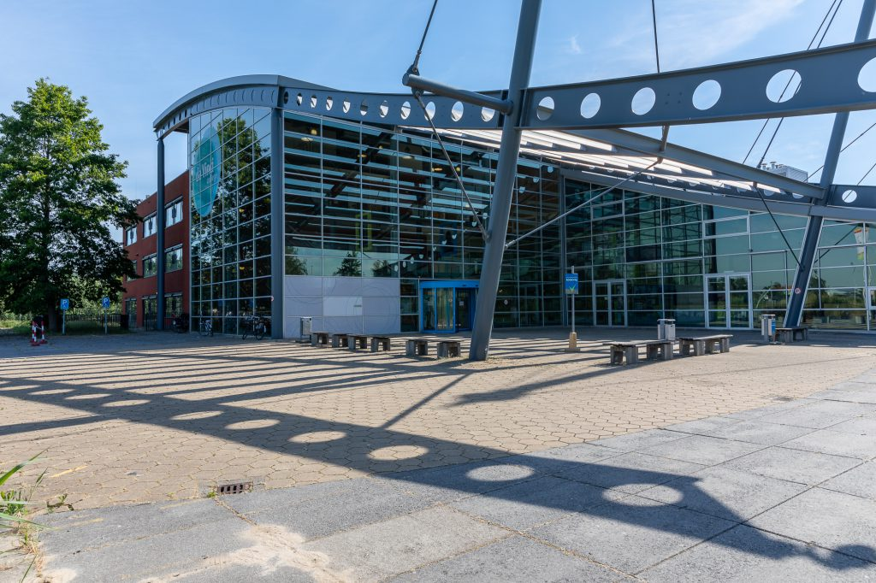
Algemene informatie

Slide 6
Locaties
Mollenburgseweg 82
Gorinchem

Slide 8
Hoe ziet een doorsnee dag eruit?
TIJD
9.00 - 10.30 | Lesblok 1,5 uur
10.30 - 10.45 | Pauze
10.45 - 12.15 | Lesblok 1,5 uur
12.15 - 12.45 | Pauze
12.45 - 16.00 | 2x lesblok 1,5 uur

Slide 9
Vakken
Beroepsgericht
Aangevuld met Keuzedelen
Nederlands
Engels
Rekenen
Studieloopbaan
Burgerschap

Slide 10
Keuzedelen
Verdieping software
Programmeren microcontrollers
Inspelen op innovaties
Duurzaam handelen
Voorbereiding HBO
Engels
Verplicht voor IT niveau 3
Digitale vaardigheden
Basis elektrotechniek
Verdieping glasvezel
Datacenter
3D-print support

Slide 11
Verloop opleiding niveau 3 IT jaar 1
9 weken les
Projectweek en voortgangsgesprek
9 weken les
Projectweek en voortgangsgesprek (voorlopig advies)
9 weken les
Projectweek en voortgangsgesprek (BSA)
9 weken les gevolgd door afsluitende lesweek en overgangsgesprek

Slide 12
10e week
Studenten werken gezamenlijk een project uit met een groep.
Groep is samengesteld uit 1ste en hogerejaars studenten van niveau 3 en niveau 4, IT en SD… alles door elkaar.
Doel is leren samenwerken en van elkaar leren.

Slide 13
Verloop opleiding niveau 3 IT jaar 2
20 weken stage (geen vakanties maar vrije dagen)
9 weken les
Projectweek en voortgangsgesprek
10 weken lessen en examens

Slide 14
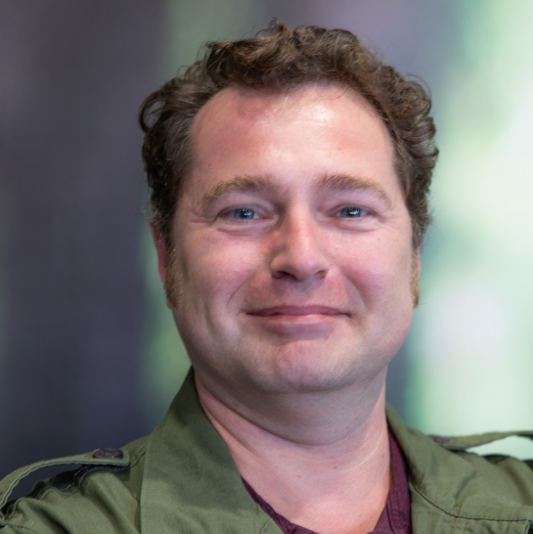
Studie Loopbaan Begeleiders IT N3
LPTBO25M1
Robert Bezemer rbezemer@davinci.nl

Slide 15
Verloop opleiding niveau 4 IT jaar 1
9 weken les
Projectweek en voortgangsgesprek
9 weken les
Projectweek en voortgangsgesprek (voorlopig advies)
9 weken les
Projectweek en voortgangsgesprek (BSA)
9 weken les gevolgd door afsluitende lesweek en overgangsgesprek

Slide 16
Verloop opleiding niveau 4 IT jaar 2
20 weken stage (geen vakanties maar vrije dagen)
9 weken les
Projectweek en voortgangsgesprek
10 weken lessen en examens

Slide 17
Verloop opleiding niveau 4 IT jaar 3
9 weken les
Projectweek en voortgangsgesprek
10 weken lessen en examens
20 weken stage (geen vakanties maar vrije dagen)

Slide 18
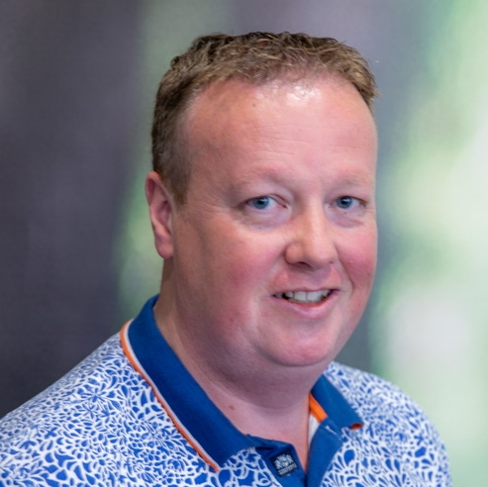
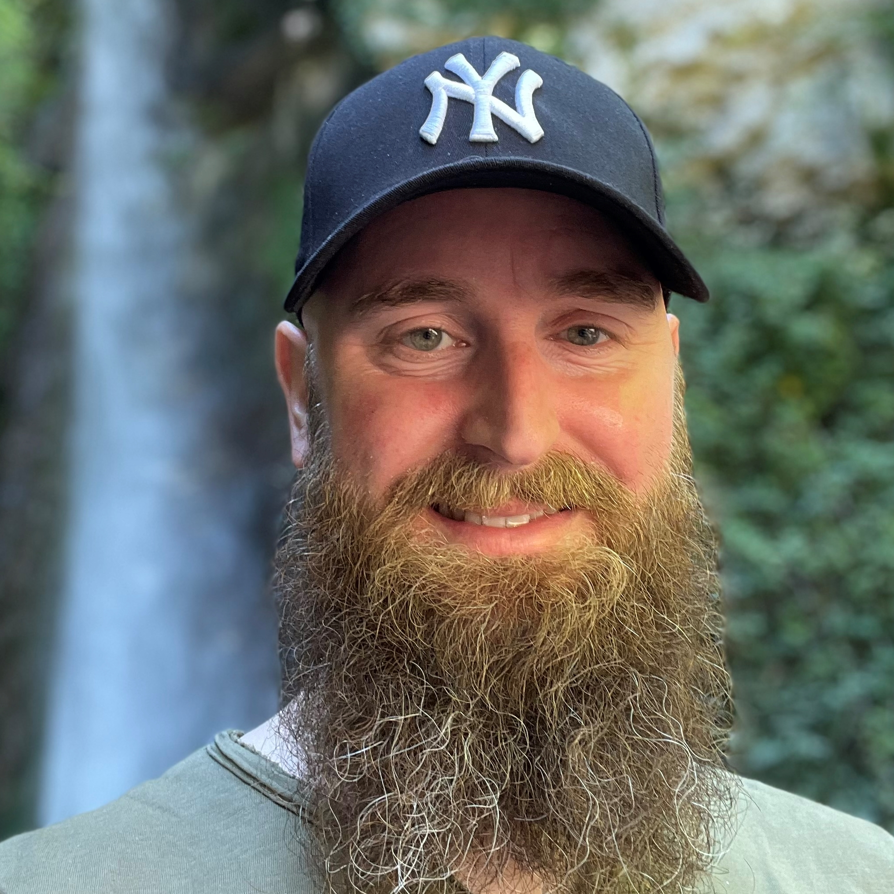
Studie Loopbaan Begeleiders IT N4
LPTBO25B1
Arjan Rutten arutten@davinci.nl
LPTBO25B2
Stephan Kusters skusters@davinci.nl

Slide 19
Studie Loopbaan Begeleiders IT N4
LPTBO25B3
Robert Bezemer rbezemer@davinci.nl

Slide 20
Verloop opleiding niveau 4 SD jaar 1
9 weken les
Projectweek en voortgangsgesprek
9 weken les
Projectweek en voortgangsgesprek (voorlopig advies)
9 weken les
Projectweek en voortgangsgesprek (BSA)
9 weken les gevolgd door afsluitende lesweek en overgangsgesprek

Slide 21
Verloop opleiding niveau 4 SD jaar 2
20 weken stage (geen vakanties maar vrije dagen)
9 weken les
Projectweek en voortgangsgesprek
10 weken lessen en examens

Slide 22
Verloop opleiding niveau 4 SD jaar 3
20 weken les
Projectweek en voortgangsgesprek
20 weken stage (geen vakantie maar vrije dagen)

Slide 23
Verloop opleiding niveau 4 SD jaar 4
20 weken les + 1e examen
Behalen Go + afronden 1e examen
20 weken afstudeerstage – 2e examen (geen vakanties maar vrije dagen)

Slide 24
Studie Loopbaan Begeleiders SD
LPIAO25A1
Bas Buijs bbuijs@davinci.nl
LPIAO25A2
Christiaan Reubsaet creubsaet@davinci.nl

Slide 25
Begeleiding & Zorg
Studieloopbaanbegeleider (SLB-er)
Zorgschil
Passend Onderwijs

Slide 26
BINDEND STUDIEADVIES 1E JAAR
Na de meivakantie/start blok 4 krijg je een bindend studieadvies
Met een positief bindend studieadvies spreekt het opleidingsteam het vertrouwen uit dat je op de goede weg bent en dat het diploma haalbaar is.
Met een negatief bindend studieadvies spreekt het team uit dat het diploma in deze opleiding niet haalbaar is voor jou en dat je een andere opleiding moet gaan doen.
We begeleiden je naar een opleiding die beter bij je past.

Slide 27
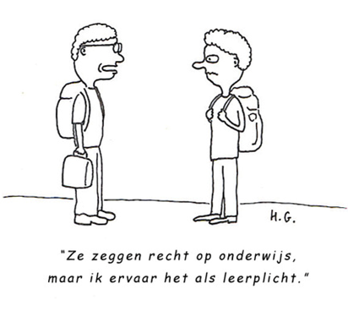
AANWEZIGHEID EN LEERPLICHT
Aanwezigheidsregistratie via Osiris
Ziekmelden:
Jonger dan 18 jaar? Ouder belt naar het telefoonnr. op studentenpas
Ouder dan 18 jaar? Zelf registeren in Osiris
In beide gevallen meldt de student dit ook de SLB-er!
In geval van te hoog verzuim van student volgt automatische melding bij leerplicht.

Slide 28
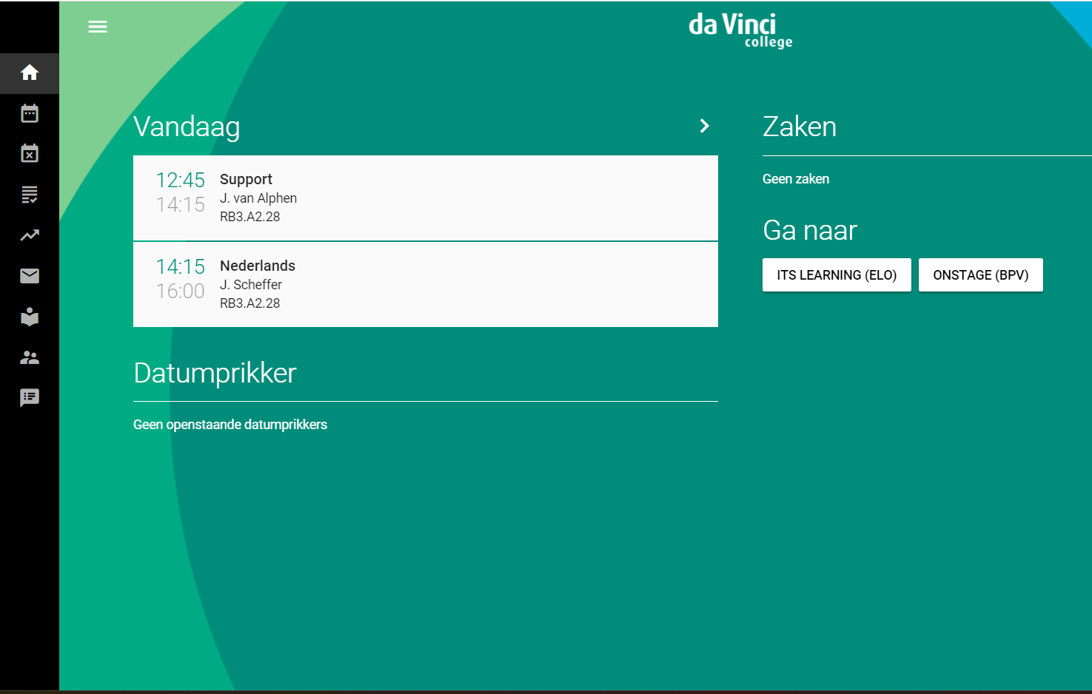
LESROOSTER OP MYDAVINCI.NL

Slide 29
Wat als de student te laat is, zich verslapen heeft, gewoon niet komt opdagen, de trein heeft gemist, de hond zijn sleutels heeft opgegeten, zijn fiets is overleden of gewoon ziek is?

Slide 30
COMMUNICATIE MET STUDENT
Informatie gaat naar student, niet naar de ouders
Alle communicatie via
Da Vinci e-mailadres: studentnummer@mydavinci.nl
Mydavinci met inlogcode (mydavinci.nl)
Osiris (er is ook een ouderportal voor ouders van 18- studenten)
It’s Learning – digitale leeromgeving

Slide 31
Vakanties
2025 – 2026
Herfstvakantie ma. 20 oktober t/m vrij. 24 oktober 2025
Kerstvakantie ma. 22 december 2025 t/m vrij. 2 januari 2026
Voorjaarsvakantie ma. 16 februari t/m vrij. 20 februari 2026
Pasen vrij. 3 april t/m ma. 6 april 2026
Meivakantie ma. 27 april t/m vrij. 8 mei 2026
Hemelvaart don. 14 mei en vrij. 15 mei 2026
Pinksteren ma. 25 mei 2026
Zomervakantie ma. 13 juli t/m vrij. 28 augustus 2026

Slide 32
LESMATERIALEN
Boeken en licenties
https://schoolboek.nl
Kosten indicatie: ca € 200,-
Laptop
Specificaties laptop staan op de opleidingspagina van je opleiding, zie: https://www.davinci.nl/laptop-specificaties
Laptop eventueel via Studywise (zo meer…)

Slide 33
Studiekosten & -financiering
Het wettelijke cursusgeld/lesgeld voor schooljaar 2025-2026 is € 1458,- Dit is exclusief de kosten voor boeken, licenties en laptop.
mbo-studenten en het studentenreisproduct
Ben je onder de 18 jaar op 1 augustus 2025 heb je
Geen recht op studiefinanciering
Geen lesgeld
Wel recht op studentenreisproduct (OV-kaart) (kan aangevraagd worden bij DUO)
Let op! Op het moment dat je 18 jaar bent, mag je je studiefinanciering aanvragen
Ben je 18+ op 1 augustus 2025 heb je
Wel recht op studiefinanciering en kan aangevraagd worden bij DUO
Wel recht op studentenreisproduct (OV-kaart) (kan aangevraagd worden bij DUO)

Slide 34
START VAN HET STUDIEJAAR
Uitgebreide informatiebrief ontvang je per mail medio juli
Bestellen van boeken en andere materialen
Introductieweek: dinsdag 2 t/m donderdag 4 september

Slide 35
Alles terug lezen?
Alles teruglezen van deze voorlichting?
Scan de QR-code!

Slide 36
Vragen?

